Slide 1
政治
职教高考新实践基础篇
主 编 李 娟
杨 莉
戴忠慧

Slide 2
目录 CONTENTS
01
分析解读
02
知识导图
03
知识梳理
04
典例分析

Slide 3
第三单元
践行职业道德

Slide 4
第5课
弘扬劳动精神、劳模精神、工匠精神

Slide 5
本课要求学生了解劳动精神、劳模精神、工匠精神的内涵。理解新时代弘扬劳动精神、劳模精神、工匠精神的意义。充分认识劳动没有高低贵贱之分，任何职业都很光荣的道理。体会以先进模范引领道德风尚的作用。

Slide 6
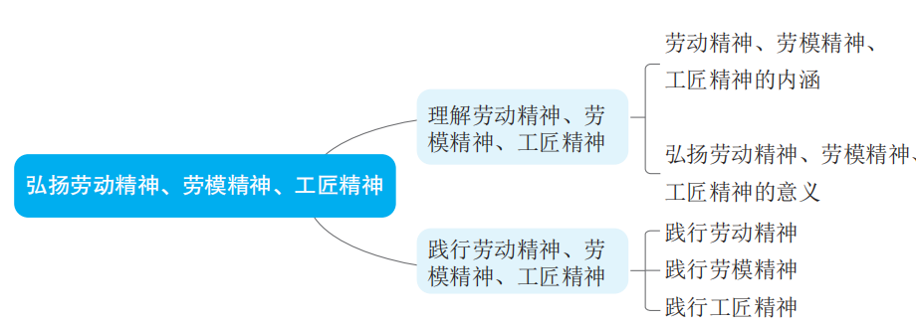

Slide 7
一、理解劳动精神、劳模精神、工匠精神
（一）劳动精神、劳模精神、工匠精神的内涵
1. 如何理解劳动是一切幸福的源泉？
劳动是一切幸福的源泉，是推动人类社会进步的根本力量。中华儿女依靠劳动创造了灿烂辉煌的中华文明。新中国成立后，劳动人民成为国家的主人，社会地位得到极大提高，人格得到充分尊重。在党的领导下，我国工人阶级和广大劳动群众与祖国同成长、与时代齐奋进，奏响了“咱们工人有力量”的主旋律，各条战线英雄辈出、

Slide 8
群星灿烂。进入新时代以来，在实现中华民族伟大复兴中国梦的进程中，我国工人阶级和广大劳动群众用智慧和汗水营造了劳动光荣、知识崇高、人才宝贵、创造伟大的社会风尚，谱写了“中国梦·劳动美”的新篇章，生动诠释了劳动精神、劳模精神、工匠精神。

Slide 9
2. 劳动精神的内涵是什么？
劳动精神，是建立在劳动基础上的精神信仰，体现为劳动者在实践中形成的劳动认知、价值理念、实践智慧的总和。劳动精神的内涵是“崇尚劳动、热爱劳动、辛勤劳动、诚实劳动”。

Slide 10
3. 劳模精神的内涵是什么？
劳模精神，是劳动模范在长期实践中形成的、引领时代发展的宝贵精神财富。劳模精神的内涵是“爱岗敬业、争创一流、艰苦奋斗、勇于创新、淡泊名利、甘于奉献”。

Slide 11
4. 工匠精神的内涵是什么？
工匠精神，是劳动者孜孜以求的精神品质，体现为行为习惯、价值信念和精神表达。劳动人民在长期实践中，培育形成了“执着专注、精益求精、一丝不苟、追求卓越”的工匠精神。大国工匠，是职工队伍中的高技能人才，是行业精品的雕刻者、巧夺天工的制造者、技近乎道的创造者。

Slide 12
（二）弘扬劳动精神、劳模精神、工匠精神的意义
1. 如何理解劳动精神、劳模精神、工匠精神能够鼓舞全党全国各族人民风雨无阻、勇敢前进？
弘扬劳动精神、劳模精神、工匠精神，有助于鼓舞全党全国各族人民风雨无阻、勇敢前进。劳动精神、劳模精神、工匠精神是以爱国主义为核心的民族精神和以改革创新为核心的时代精神的生动体现，是鼓舞全党全国各族人民埋头苦干、勇毅前行的强大精神动力。

Slide 13
2. 如何理解劳动精神、劳模精神、工匠精神能够营造劳动光荣的社会风尚和精益求精的敬业风气？
弘扬劳动精神、劳模精神、工匠精神，有助于营造劳动光荣的社会风尚和精益求精的敬业风气。劳动精神、劳模精神、工匠精神，集中体现了社会主义核心价值观的要求，能够发挥劳动模范和大国工匠的示范带头作用，能够激发劳动者的劳动热情和创造活力，形成劳动最光荣、劳动最崇高、劳动最伟大、劳动最美丽的社会共识，培育劳动光荣、技能宝贵、创造伟大的时代风尚。

Slide 14
3. 如何理解劳动精神、劳模精神、工匠精神能够为全面建设社会主义现代化国家提供有力人才保障？
弘扬劳动精神、劳模精神、工匠精神，有助于为全面建设社会主义现代化国家提供有力人才保障。劳动精神、劳模精神、工匠精神以强大的精神魅力，激励更多劳动者特别是青年一代走技能成才、技能报国之路，成为高素质技术技能人才、能工巧匠、大国工匠，在报效祖国、服务人民的奋斗中实现人生价值。

Slide 15
二、践行劳动精神、劳模精神、工匠精神
（一）践行劳动精神
1. 科学的劳动观是什么？
劳动是财富的源泉，也是幸福的源泉。劳动没有高低贵贱之分，无论从事什么劳动都是光荣的。要反对一切不劳而获、贪图享乐、崇尚暴富的错误思想，自觉抵制不珍惜劳动成果、不想劳动、不会劳动的现象。

Slide 16
2. 如何确立正确的劳动态度？
要尊重劳动、热爱劳动、崇尚劳动，增强劳动的责任感和荣誉感，对工作认真负责、精益求精。

Slide 17
3. 我们应该如何养成良好的劳动习惯和劳动品质？
在生活中，感知劳动乐趣，做好个人清洁卫生，主动分担家务，适当参加公益劳动和生产劳动，开展社区服务和服务性劳动，积极参加校内外劳动。要结合所学专业积极开展实习实训、专业服务、社会实践等，做好每一件小事，完成好每一项任务，履行好每一项职责。

Slide 18
（二）践行劳模精神
1. 如何培养主人翁意识？
我们要像劳动模范那样，全身心投入工作，全力以赴、不贪名利、不计较得失。合理看待个人与社会的关系，正确处理个人利益与集体利益的关系，兢兢业业、争创一流。

Slide 19
2. 如何发扬优良工作作风？
我们要像劳动模范那样，踏实勤奋、积极肯干、勇往直前。在日常学习中，从点滴做起，勇于实践、刻苦钻研；在工作中，把小事当大事做，不畏艰险、开拓创新。

Slide 20
3. 如何提升我们自身的精神境界？
我们要像劳动模范那样，淡泊名利、甘于奉献，始终怀着为祖国、为社会、为人民干好事业的坚定理想信念；立足本职、爱岗敬业，在自己的岗位上为社会进步作出积极贡献。

Slide 21
（三）践行工匠精神
1. 如何坚持执着专注？
把工作当成事业来干，干一行、爱一行、专一行。工作时要全神贯注，坚忍顽强、坚持不懈、持之以恒。
2. 如何坚持精益求精？
把工作当成艺术品来做，勇于接受挑战，永不满足，追求完美，向更高、更好、更精的方向努力。

Slide 22
3. 如何坚持一丝不苟？
对工作高度负责，严谨认真，专注细节，精雕细琢。
4. 如何坚持追求卓越？
勤于探索，敢于突破，勇于创新，追求极致，创造非凡业绩，不断实现超越。

Slide 23
例题 1（选择题）
劳模精神的内涵是“爱岗敬业、争创一流、（ ）、勇于创新、淡泊名利、甘于奉献”。
A. 勇攀高峰 B. 艰苦奋斗 C. 严谨治学 D. 甘为人梯
B
【解析】本题考查劳模精神的内涵。劳模精神的内涵是“爱岗敬业、争创一流、艰苦奋斗、勇于创新、淡泊名利、甘于奉献”。

Slide 24
例题 2（判断题）
劳动精神、劳模精神、工匠精神，集中体现了社会主义核心价值观的要求。（ ）
A. 正确 B. 错误
A
【解析】本题考查弘扬劳动精神、劳模精神、工匠精神的意义。劳动精神、劳模精神、工匠精神，集中体现了社会主义核心价值观的要求，能够发挥劳动模范和大国工匠的示范带头作用，能够激发劳动者的劳动热情和创造活力，形成劳动最光荣、劳动最崇高、劳动最伟大、劳动最美丽的社会共识，培育劳动光荣、技能宝贵、创造伟大的时代风尚。

Slide 25
例题 3（填空题）
劳动人民在长期实践中，培育形成了“执着专注、______________、一丝不苟、追求卓越”的工匠精神。
精益求精
【解析】本题考查工匠精神的内涵。工匠精神，是劳动者孜孜以求的精神品质，体现为行为习惯、价值信念和精神表达。劳动人民在长期实践中，培育形成了“执着专注、精益求精、一丝不苟、追求卓越”的工匠精神。

